Slide 1
4
3
5
المراجعة
الدرس 20
الدرس 19
الدرس 18
الدرس 17

Slide 2






أيقونات توجيهية
توجيهات الأستاذ(ة)
تعيين تلميذ للإجابة
المرور بين الصفوف
عرض فيديو
المرور للشريحة الموالية بعد عرض الفيديو
العمل في ثنائيات

Slide 3
برمجة الأسبوع الخامس
(ة)خاص بالأستاذ
الدرس 18
الدرس 17
الدرس 1
قِرَاءةُ الساعَةِ وَتَحْويلُ الْمُدَدِ
قِراءَةُ الساعَةِ
اَلأَعدادُ مِن 0 إِلى 999 (مراجعة المستلزمات)
الدرس 20
الدرس 19
حَلُّ الْمَسائلِ (توليفِ )
حِسابُ الْمُدَد
المراجعة
مُراجَعَةُ دُروسِ الأُسْبوعِ الخامس

Slide 4
تدابير حصة مراجعة دروس الأسبوع
(ة)خاص بالأستاذ
مراجعة كل درس تتم عبر المراحل التالية :
رائز التحقق من الهدف الرئيسي للدرس
احتساب نسبة التحكم
أكبر من 80%
أقل من 80%
المرور مباشرة للتدرب على الكراسة
إعادة عرض شريط النمذجة
إنجاز نشاط مراجعة الدرس على الكراسة

Slide 5
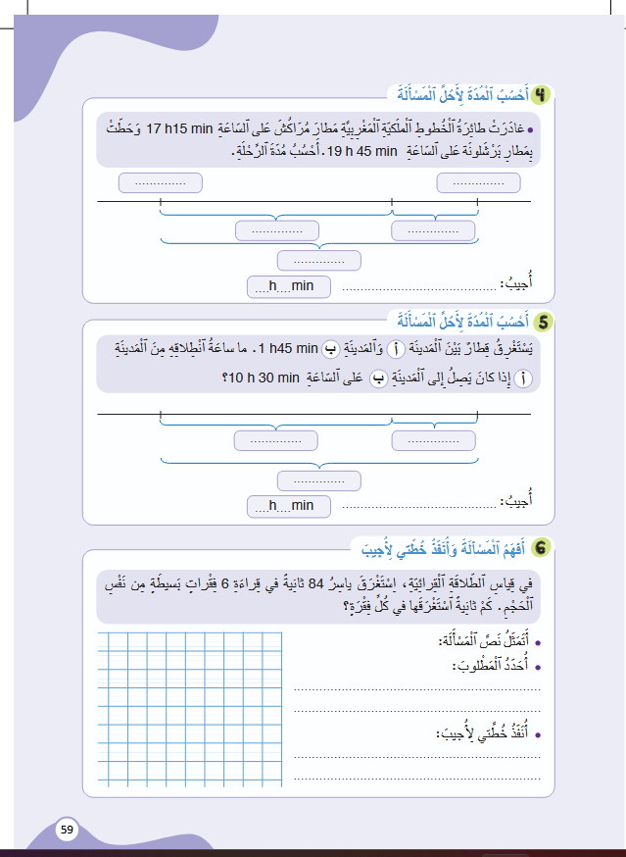
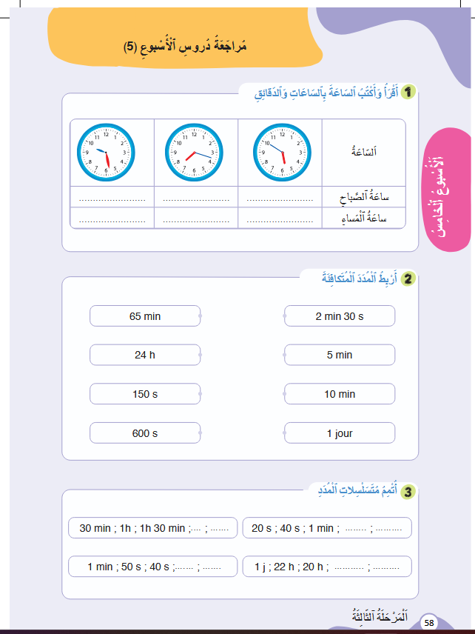
درس اليوم
(ة)خاص بالأستاذ
مُراجَعَةُ دُروسِ الأُسْبوعِ الخامس

Slide 6

(ة)خاص بالأستاذ
مراحل الدرس
1
افتتاح الدرس
1
5
1
2
  أنشطة المراجعة
45
1
6
اختتام الدرس
1
5

Slide 7
(ة)خاص بالأستاذ
عند نهاية الدرس
على الأقل 80% من المتعلمين سيكونون قادرين على:
قِراءةِ السَّاعَةِ وَتَحْويلِ الْمُدَدِ ( h- min-s )؛
حِسابِ الْمُدَدِ ( h- min-s )؛
حَلِّ مَسائِلِ وَضْعِيّاتِ الْضّرْبِ وَالْقِسْمَة.

Slide 8
(ة)خاص بالأستاذ
ملاحظة مهمة.
في حالَةِ اخْتِلافِ تَمْرينٍ مُقْترَحٍ عَنْ ما في الْكُرّاسَةِ، يَتِمُّ اعْتِمادُ
التّمْرينِ الْمُقْترَحِ في الْعَرْضِ وَيَتِمُّ الْإنْجازُ عَلى الدَّفاتِرِ.

Slide 9




مرحباً سنتابع درسا جديدا مع مجد وندى.

Slide 10


(ة)خاص بالأستاذ
افتتاح الدرس
1
تصحيح الواجب المنزلي
الحساب الذهني

Slide 11
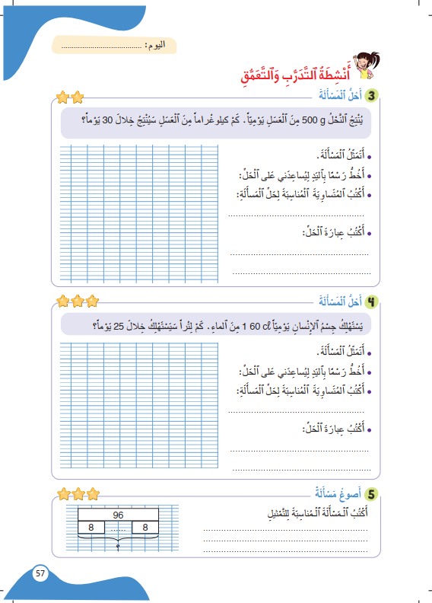
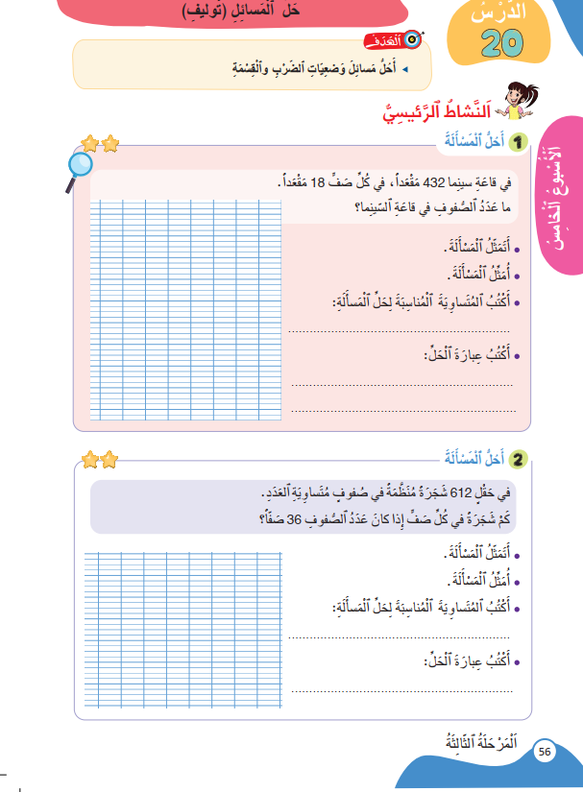
خذوا الكراسة، ص 57 ، لنصحح تمارين الواجب المنزلي.

Slide 12
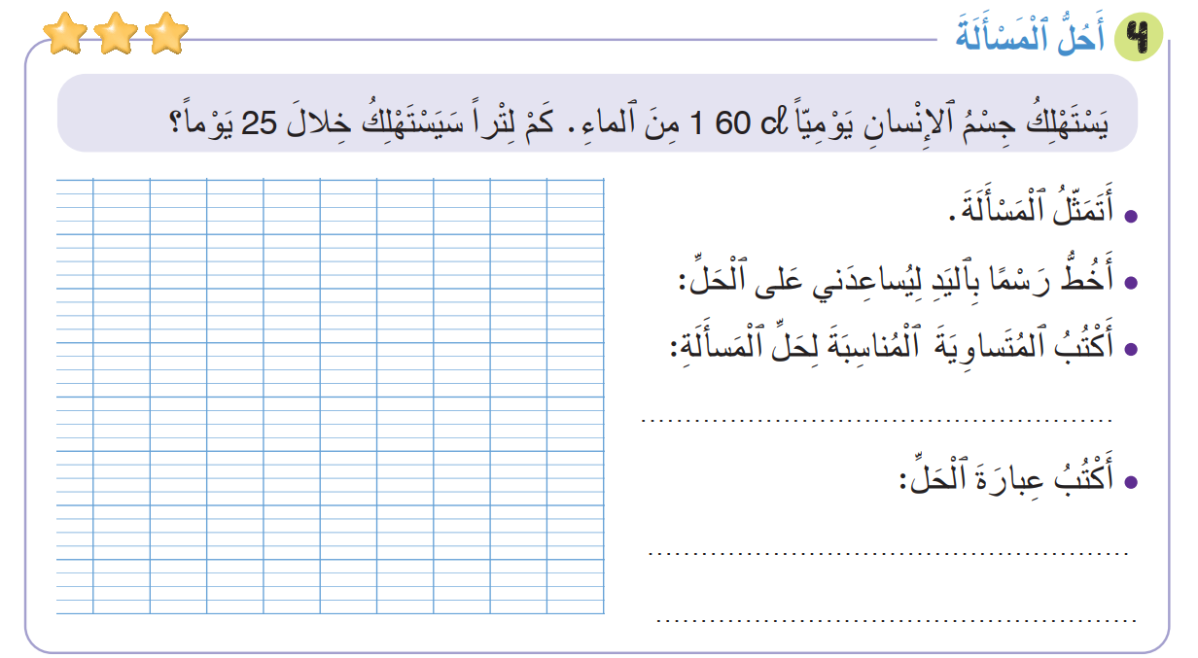
صححوا التمرين 4، لديكم دقيقة واحدة.
؟
160 x 25 = 4 000
160
.........
160
يَسْتَهْلِكُ الْإنْسانُ خِلالَ 25 يَوْمَا:
4 000 cl مِنَ الْمَاءِ أَوْ 40 لِتْرًا
25 مَرّة

Slide 13
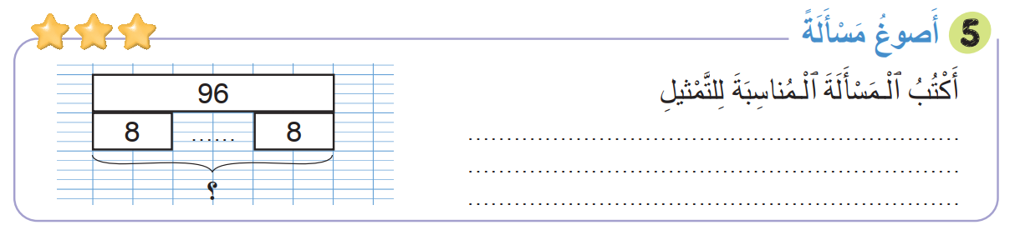
صححوا التمرين 5، هذا مثال لنص مسألة مناسب للتمثيل.
انتداب تلميذين لقراءة مقترحاتهم.
في قاعَة حَفْلٍ 96 مَدْعُوًّا مُوَزَّعينَ عَلى مَوائِدَ مِنْ ثَمانِيّةِ مَقاعِدَ. كَمْ عَدَدُ الْمَوائِدِ في هَذَا الْحَفْلِ؟

Slide 14
(ة)خاص بالأستاذ
افتتاح الدرس
1
تصحيح الواجب المنزلي
الحساب الذهني

Slide 15

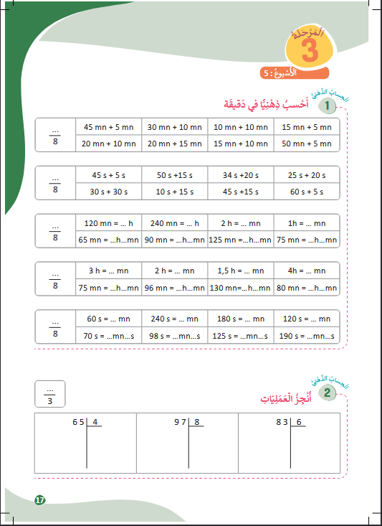

خذوا كراسة الحساب الذهني، ص 15.

Slide 16

لديكم دقيقة واحدة لتنجزوا الجداءات التالية. دوّنوا النتيجة.
A
45 S+ 5 S = ....
مِثالٌ :
A
50 S
اُكْتُبواْ في دَفاتِرِكُمْ:

Slide 17

عرض فيديو الحساب الذهني.

Slide 18
صححوا.
1min
4min
3 min
2min
1min10s
1min38 S
2min 5 S
3min 10 S

Slide 19
(ة)خاص بالأستاذ
أنشطة المراجعة
2
قِراءةِ السَّاعَةِ وَتَحْويلِ الْمُدَدِ
( h- min-s )؛
1

Slide 20

خذوا الألواح.

Slide 21

على ألواحكم اكتبوا الساعة بالأرقام .
.
صَباحًا
...... : .......

Slide 22
ارفعوا الألواح.

Slide 23

صححوا. من يقرأ الساعة؟
11 : 08

Slide 24
على ألواحكم اكتبوا الساعة بالأرقام زوالا .
.
مَساءًا
...... : .......

Slide 25
ارفعوا الألواح.

Slide 26
صححوا. من يقرأ الساعة؟
23: 08

Slide 27

في حالة ما إذا كانت نسبة التحكم تقل عن 80% يعيد الأستاذ النمذجة .

Slide 28

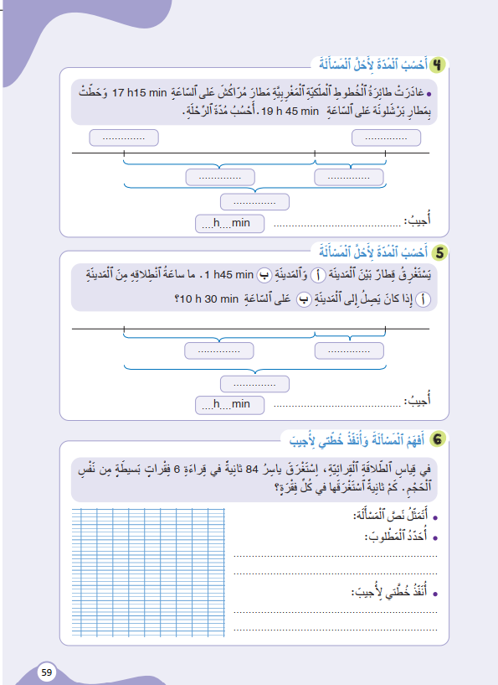
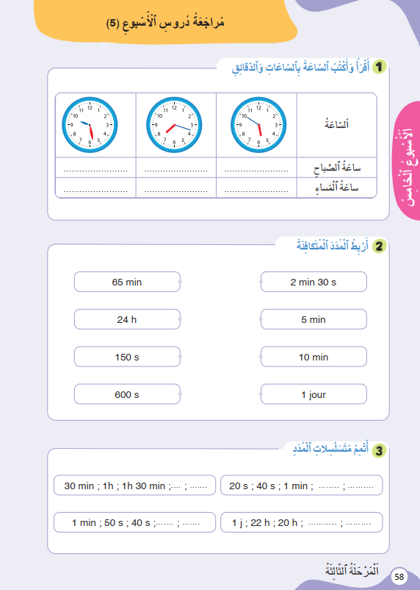
خذوا الكراسة، الصفحة 58 .

Slide 29
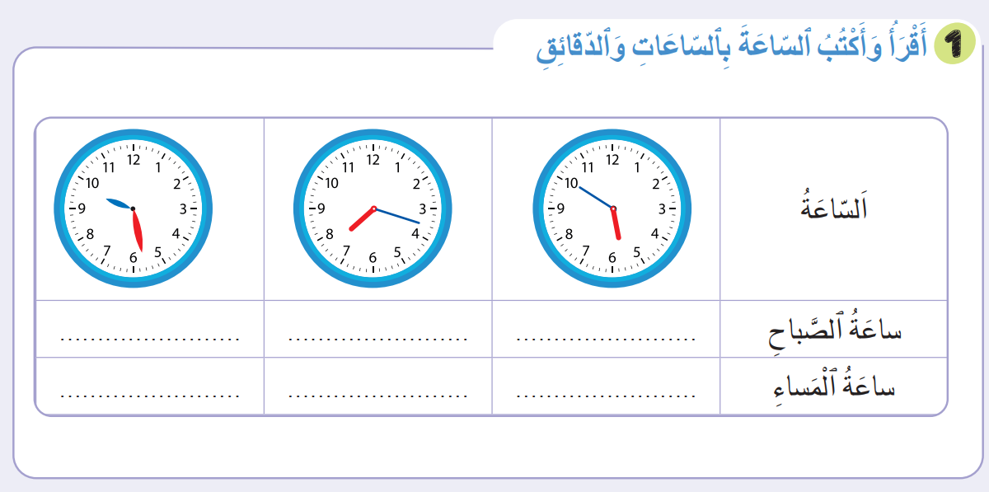
لديكم 5 دقائق للإنجاز، سأمر بين الصفوف لمساعدتكم.
5

Slide 30
صححوا، لديكم دقيقة واحدة.
1
9: 28
7 :18
5 :50
21: 28
19 :18
17 :50

Slide 31
(ة)خاص بالأستاذ
أنشطة المراجعة
2
قِراءةُ الساعَةِ وَتَحْويلُ الْمُدَدِ
( h- min- s )
1

Slide 32
خذوا الألواح.

Slide 33
على ألواحكم، اكتبوا الجواب الصحيح.
300 دَقيقَة تُكافِئُ:
3 h
10 min
5 h
30 min

Slide 34
ارفعوا الألواح.

Slide 35
صححوا.
300 دَقيقَة تُكافِئُ:
3 h
10 min
5 h
30 min
60 min = 1 h
300 min = 5 h

Slide 36
في حالة ما إذا كانت نسبة التحكم تقل عن 80% يعيد الأستاذ النمذجة .

Slide 37
خذوا الكراسة، الصفحة 58.

Slide 38
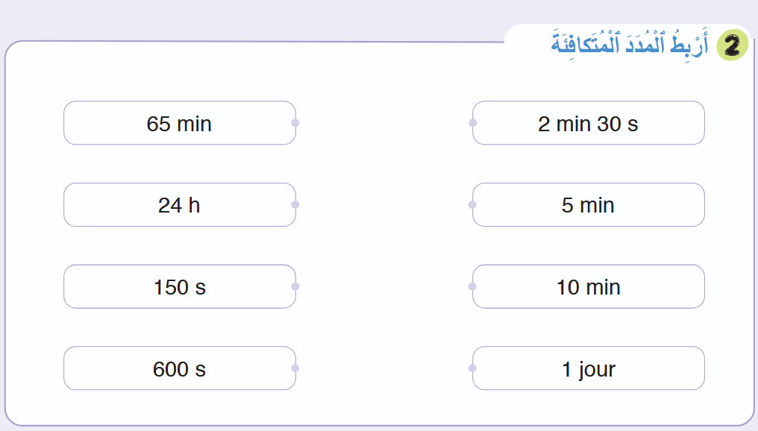
لديكم 5 دقائق للإنجاز، سأمر بين الصفوف لمساعدتكم.
5

Slide 39
صححوا، لديكم دقيقة واحدة.
1

Slide 40
(ة)خاص بالأستاذ
أنشطة المراجعة
2
حِسابُ الْمُدَدِ ( h- min-s )
1

Slide 41

خذوا دفاتر البحث.

Slide 42
افهموا المسألة واحسبوا المدة الزمنية لحلها. لديكم 4 دقائق.
بَدَأَتْ حِصّةٌ دِراسِيَّةٌ عَلى السّاعَةِ 08:30 صباحًا، وَٱنْتَهَتْ على السّاعَةِ 10:45 صَباحًا.
كَمِ ٱسْتَغْرَقَتِ الْحِصَّةُ مِنَ الْوَقْتِ؟
08:30
10:45

Slide 43
صححوا.
بَدَأَتْ حِصّةٌ دِراسِيَّةٌ عَلى السّاعَةِ 08:30 صباحًا، وَٱنْتَهَتْ على السّاعَةِ 10:45 صَباحًا.
كَمِ ٱسْتَغْرَقَتِ الْحِصَّةُ مِنَ الْوَقْتِ؟
08:30
09:00
10 :00
10:45
30 min
1 h
45 min
2 h 15 min
اِسْتَغْرَقَتِ الِحِصَّةُ الدِّراسِيَّةُ 2h15 min
أُجيبُ:

Slide 44
في حالة ما إذا كانت نسبة التحكم تقل عن 80% يعيد الأستاذ النمذجة .

Slide 45
خذوا الكراسة، الصفحة 59 .

Slide 46
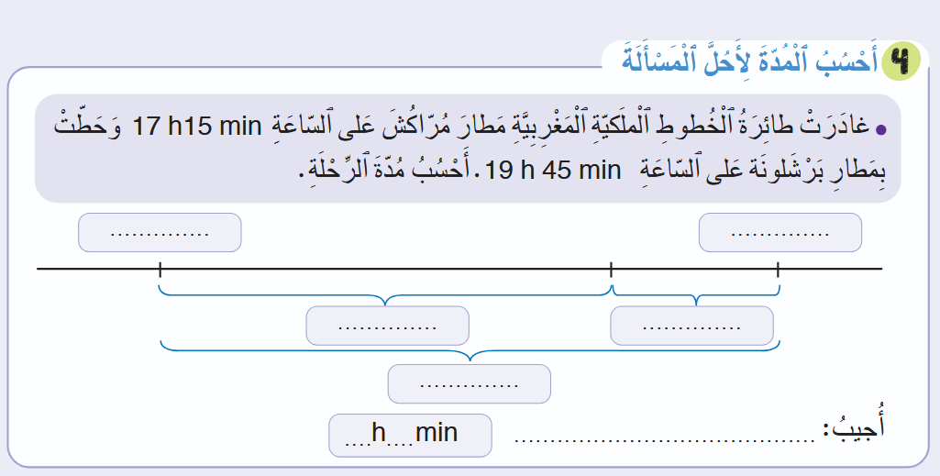
لديكم 5 دقائق لحل هذه المسألة، سأمر بين الصفوف لمساعدتكم.
5

Slide 47
2
صححوا، لديكم دقيقتان.
17h15min
17h 15 min
19h 45 min
2h
30min
2h 30min
2 30
مُدَّةُ الرِّحْلَةِ :

Slide 48
(ة)خاص بالأستاذ
أنشطة المراجعة
2
حَل مَسائِل وَضْعِيّات الضرب والْقِسَمَة.
1

Slide 49
خذوا الكراسة، الصفحة 59 .

Slide 50
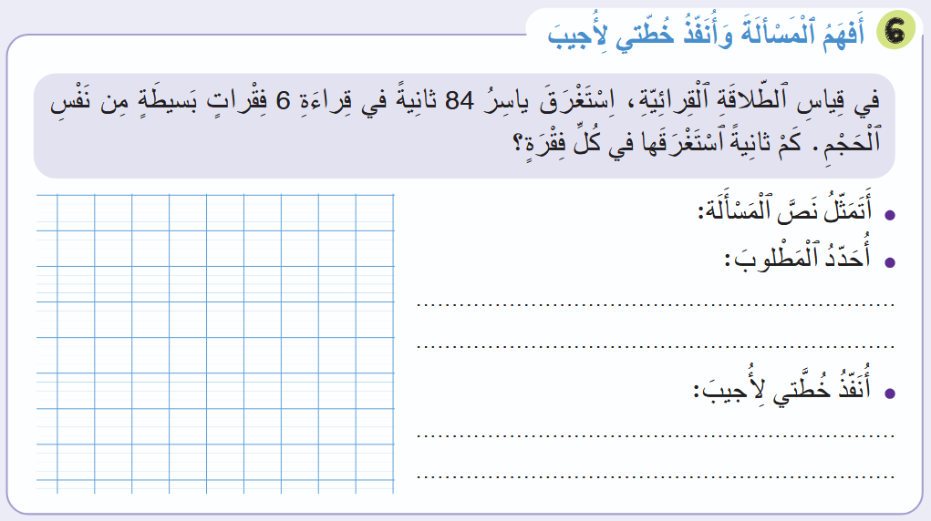
لديكم 5 دقائق لحل هذه المسألة، سأمر بين الصفوف لمساعدتكم.
5

Slide 51
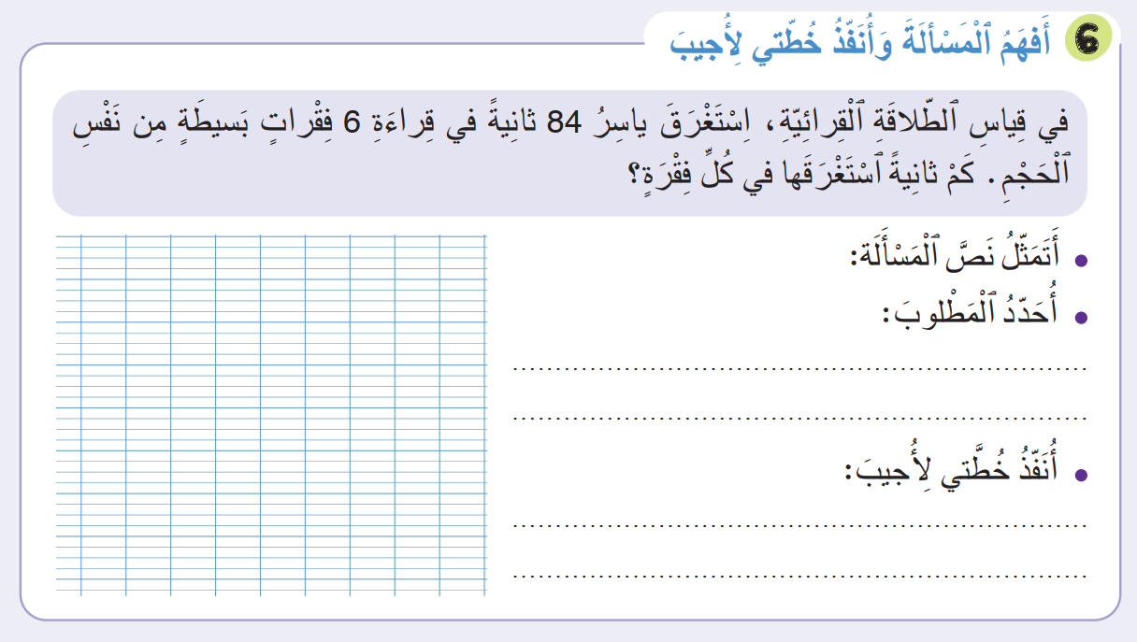
صححوا، لديكم دقيقتان.
2
84
حِسابُ قيمَةِ الْجُزْءِ
?
.........
?
84 ÷ 6 =14
6 مَرّاتٍ
اِسْتَغْرَقَ ياسِرُ 14 ثانِيّةً في قِراءَةِ كُلِّ فِقْرَةٍ .

Slide 52
في حالة ما إذا كانت نسبة التحكم تقل عن 80% يعيد الأستاذ النمذجة .

Slide 53
انتبهوا جيدا! في المنزل، ستنجزون كل الأنشطة المتبقية على الصفحتين: 58 و59 .

Slide 54
إلى اللقاء في الحصة القادمة، سنقوم بتصحيح التمارين المنجزة في المنزل.

Slide 55


(ة)خاص بالأستاذ
(ة)خاص بالأستاذ
بناء على إنجازات المتعلمين خلال الممارسة المستقلة

